Slide 1
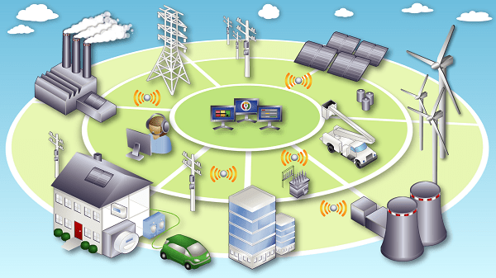
Інтелектуалізація електроенергетичних систем (ЕЕС)

Slide 2
Лекція № 4
Тема:
СУЧАСНІ ПРИСТРОЇ ОБЛІКУ ЕЛЕКТРОЕНЕРГІЇ
План
Вимірювальні прилади та пристрої в ІСЕ;
Інтелектуальні лічильники та мікроконтролери;
Архітектура систем дистанційного контролю й обліку;
Будова мікропроцесорного лічильника електричної енергії;
Структура багато-тарифних інтегрованих приладів обліку;
Вплив метрологічних показників приладів обліку електричної енергії на величину втрат електричної енергії під час передавання.

Slide 3
1. Вимірювальні прилади та пристрої в ІСЕ
Вимірювальні прилади та пристрої, технології зчитування та вимірювання є однією з ключових технологічних областей і важливим компонентом сучасної енергетичної системи на базі концепції Smart Grid. Ці технології будуть виконувати такі функції:
Оцінювати стан обладнання та рівень інтегрованості мережі, що відображає ступінь зосередження інформації в єдиному центрі;
Забезпечувати безперервний моніторинг даних, мінімізувати помилки при виставленні рахунків;
Сприяти оптимізації режимів мережі та скорочення викидів забруднюючих речовин за рахунок надання споживачеві можливості регулювати попит;
В майбутньому нові технології цифрового зв’язку в поєднанні з цифровими вимірювальними приладами і датчиками будуть підтримувати більш комплексні вимірювання і безперервний моніторинг даних;
Сприяти прямої взаємодії між постачальником послуг і споживачем.
Передбачається, що ці елементи дозволять забезпечити вирішення наступного спектру завдань:

Slide 4
1. На рівні клієнта сучасні мережі не матимуть електромеханічних лічильників і вимірювальних приладів. Замість них будуть встановлені сучасні цифрові вимірювальні прилади та пристрої, пов’язані, як із споживачем, так і з постачальником послуг. Мікропроцесори в цих передових вимірювачах здійснюватимуть широкий спектр функцій. Як мінімум, вони будуть фіксувати витрати протягом всього процесу виробництва, передачі і розподілу електроенергії. Більшість клієнтів також зможе реєструвати інформацію по передбачуваних критичних сигналах, наприклад, піку цін, що надається енергопостачальною організацією.
Так само вимірювальні пристрої будуть повідомляти клієнта про проходження критичного рівня завантаження мережі.
Вдосконалені вимірювальні пристрої будуть здійснювати функції бажаного рівня витрати електроенергії, графік якого програмується клієнтом. Залежно від змін цін на електроенергію, пристрої будуть автоматично контролювати навантаження клієнта відповідно до графіка.
Крім того, нові вимірювальні пристрої будуть забезпечувати розширення наданого переліку комунальних послуг, таких як пожежна та охоронна сигналізація та ін.

Slide 5
Нові підходи будуть реалізовуватися на основі цифрових комунікаційних можливостей Інтернету, з використанням стандартних Інтернет-протоколів, а також надійних і розповсюджених способів підключення таких як, бездротові чи навіть оптоволоконна мережа в будівлях. Інтеграція їх, наприклад, з системами безпеки буде забезпечувати запобігання зламів і порушень.
На рівні комунальних підприємств, вдосконалені технології вимірювань розширять спектр наданої інформації операторам і диспетчерам енергетичної системи, яка включатиме в себе, наприклад:
значення коефіцієнта потужності;
параметри якості електроенергії в межах всієї системи;
WAMS (Wide Area Measurement System) - системи моніторингу перехідних режимів енергосистеми;
характеристику стану обладнання;
маніпуляції з вимірами та даними датчиків;
відомості про природні катаклізми;
визначення місць пошкоджень;
навантаження трансформаторів і ліній;

Slide 6
профілі напруги мережі;
температуру критичних елементі
ідентифікацію відмов;
профілі та прогнози споживання електроенергії.
Нові системи програмного забезпечення будуть збирати, зберігати, аналізувати і обробляти велику кількість даних, що проходять через сучасні інструменти вимірювання та зчитування. Оброблені дані потім будуть передаватися в існуючі та нові інформаційні системи обслуговуючих компаній, що виконують безліч важливих функцій бізнесу (планування, експлуатація, робота з клієнтами, прогнозування, статистичні дослідження і т. д.).
Майбутні цифрові реле, які використовують інтелектуальні агенти, істотно підвищать надійність енергетичної системи. Широкі схеми моніторингу, захисту та контролю будуть інтегрувати цифрові реле, удосконалювати зв’язок та інтелектуальних агентів. У такій інтегрованій розподіленій системі захисту реле будуть здатні автономно взаємодіяти один з одним. Така гнучкість і автономність підвищує надійність, так як навіть при збоях, на якійсь ділянці мережі, решта реле на базі агентів продовжують захищати енергетичну систему.

Slide 7
Прогнозовані масштаби впровадження розглянутих технологій досить великі. Глобальна трансформація технологій вимірювання та зчитування буде використовувати безліч інтелектуальних, взаємодіючих вимірників. Але, як показує закон Мура, ціни на чіпи будуть падати, навіть якщо їх обчислювальна потужність буде виростати. До того ж, як показує історія, вимоги пов’язані з всеосяжністю, надійністю і недорогий зв’язком будуть помітно доступніші, тому що революція в цифрового зв’язку все ще триває.
Перетворення вимірювання у формі порталу для споживачів і виходу для інших технологій забезпечить інформованість, як споживачів так і енерго-постачальні компанії.
Вигоди для споживачів:
можливість приймати обґрунтовані рішення з управління навантаженням;
прямий зв’язок з ринком електроенергії в режимі реального часу;
мотивація до участі у функціонуванні ринку;
Зниження витрат на електроенергію;

Slide 8
Вигоди для енергопостачальних компаній:
контроль коливань навантаження;
зниження експлуатаційних витрат;
«підтримка» при перевантаженнях;
зниження крадіжок електроенергії.
Вдосконалені датчики і нові методи вимірювання будуть збирати необхідну інформацію про стан всіх елементів енергетичної системи, і системи в цілому. Додаткові інструменти потім аналізуватимуть системні умови і виконувати в режимі реального часу аналіз умов функціонування, а також у разі необхідності ініціювати необхідні дії.
Переваги вдосконалення процесу збору даних:
більш ефективне використання та технічне обслуговування активів;
постійний моніторинг та оцінка стану експлуатованого обладнання, його залишкового терміну служби;
− виявлення і запобігання потенційних збоїв і швидка оцінка виникаючих проблем;
вчасна передача інформації про перед-аварійний стан операторам.

Slide 9
Розширений моніторинг, контроль і система захисту, а також DR (Demand Response - управління попитом) інструменти, є невід’ємною частиною надійної, само-відновлювальної мережі.
Переваги, які реалізуються в енергетичній системі на базі концепції Smart Grid:
скорочення каскадних відключень;
запобігання швидкого розвитку аварійного виходу з ладу обладнання;
контроль пошкоджень;
оптимальне використання існуючих активів;
зниження перевантажень;
більш ефективні програми технічного обслуговування активів;
зменшення кількості відмов устаткування і зниження витрат на ліквідацію аварій;
мінімізація негативного впливу на навколишнє середовище;
максимальне використання найбільш ефективних генеруючих пристроїв;
зниження втрат при постачанні електрики.

Slide 10
Основні вигоди перетворення виміру інформації надалі істотно розширять сферу їх застосування: будуть сприяти вдосконаленню функціонування ринків електроенергії та потужності, надаючи споживачу можливість вибору і здійснення інвестиції, що призведе до збереження капіталу і скорочення експлуатаційних витрат енергетичних компаній, формування переваг для навколишнього середовища в результаті підвищення рівня екологічної безпеки і зисків для економіки і населення від підвищення рівня безпеки, надійності та якості електропостачання.
Інформація від інтелектуальних приладів вимірювання може передаватися за допомогою:
загальнодоступним бездротовим зв’язком, принцип роботи якого схожий з бездротовим Інтернетом;
радіозв’язком, з використанням спеціальних частот, більш надійних, ніж у випадку загальнодоступною бездротового зв’язку;
широкосмугових електричних ліній, у які вбудований Інтернет;
електричних мереж зі встановленими на обох кінцях ліній модемами, для обміну інформацією між споживачами та генеруючими компаніями.

Slide 11
Впровадження інформаційних технологій - удосконалення комунальних IT-технологій, для створення сервісно-орієнтованої інфраструктури (Service Oriented Infrastructure, SOA), використовуючи загальну інформаційну модель і загальний двосторонній канал для передачі інформації. Загальна інформаційна модель (Common Information Model) - Міжнародний стандарт, що забезпечує єдину модель інформаційного обміну, яка охоплює проміжок від споживчого лічильника до системи транспортування електроенергії.
Існуючі інформаційні системи не можуть виконувати нові функції, необхідні додаткам Smart Grid, тому удосконалення існуючих технологій має проходити разом з впровадженням нових пристроїв і компонентів.

Slide 12
2. Інтелектуальні лічильники та мікроконтролери
На початку розроблення та виробництва електронних лічильників для реалізації вимог до їх функціональності використовувалися багато інтегральних схем (ІС). Зазвичай мікроконтролер керував системою і дисплеєм, а декілька аналого-цифрових перетворювачів (АЦП) і процесор оброблення сигналів з фіксованим набором функцій – метрологічними завданнями. На рис. 1 приведена блок-схема інтелектуального лічильника.
У наступному поколінні лічильників для об’єднання аналого-цифрового перетворення і цифрової обробки сигналів застосовувалися спеціалізовані метрологічні замовні інтегральні схеми (ASIC) великих виробників метрологічного обладнання. Однак використання замовних ІС пов’язане зі значними інвестиціями в дослідження і розробку, а також з відносно великими затратами часу на створення кожного нового набору функціональних можливостей.
Низька точність через між-канальні перехресні перешкоди і висока вартість компонентів у традиційній архітектурі з декількома перетворювачами є їх суттєвими недоліками.

Slide 13
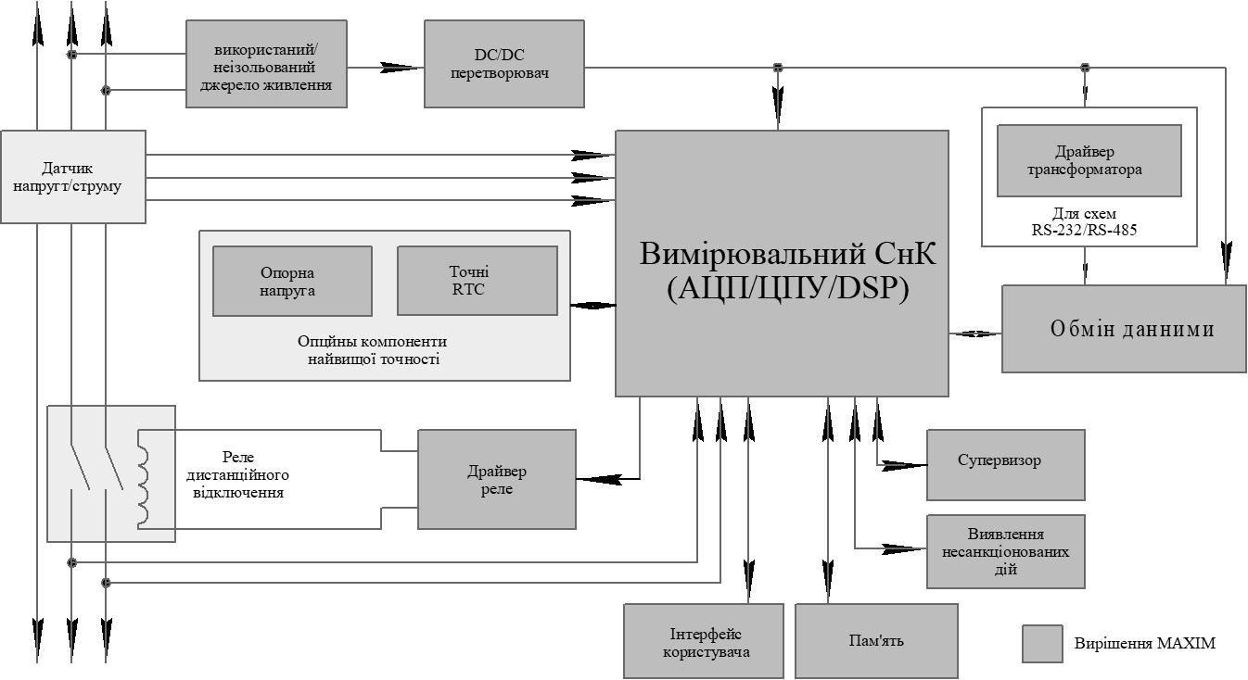
Рисунок 1 ‒ Блок-схема інтелектуального лічильника
Зокрема, перехресні перешкоди між каналами, які виникають у таких пристроях, вимагають додаткових заходів щодо захисту апаратних компонентів і вбудованих приладів захисту.

Slide 14
Важливою інновацією у сфері розробки інтегрованих вимірювальних рішень СнК (система на кристалі – виконує функції цілого пристрою розташованого на одній інтегральній схемі) став метод Single Converter Technology компанії Teridian. Архітектура на базі такого методу оптимізує метрологічні функції за рахунок об’єднання одного АЦП, що має кілька мультиплексних входів і програмований обчислювач (Computation Engine, СЕ) для роботи в режимі реального часу. Зазначена технологія дозволяє достатньо оперативно налаштовувати обчислювач відповідно до вимог компаній, що робить можливим вносити мінімальні розрахунки в апаратну інфраструктуру.
Мультиплексний підхід дозволяє обчислювачеві СЕ в мультиплексній системі виконувати «одночасні» вимірювання в різних каналах, забезпечувати узгодження коефіцієнтів підсилення і компенсаційних зсувів, знижувати між-канальні перехресні перешкоди і гнучкість конструкції тощо. Це дозволяє отримувати мало-затратне рішення для високоточних вимірювань з великим динамічним діапазоном (2000:1). Дані вимірювання можуть передаватися з використанням звичайних модемів (у стаціонарних мережах або мережах мобільного зв’язку) або по лініях електропередачі (PLC).

Slide 15
Додатковою перевагою СнК є можливість їх перепрограмування в умовах експлуатації, що дозволяє компаніям в умовах експлуатації (через вбудоване ПЗ) знижувати експлуатаційні та капітальні затрати в довгостроковій перспективі, збільшувати термін служби і, відповідно окупити інвестиції в інтелектуальні лічильники в більш короткі терміни.
Технологічним проривом у використанні мікропроцесорної техніки в електроенергетиці стала поява цифрових сигнальних мікропроцесорів (DSP), які дозволять обробляти аналогові сигнали на одному кристалі з дискретними сигналами.
В 1999 році фірма Analog Devices випустила перший мікроконтролер (АDuС812), що об’єднує можливості високоточного вводу/виводу, попередньої цифрової обробки даних і організації мереж збору інформації від датчиків. У 2002 році фірма анонсувала п’ять нових мікроконтролерів ADu831 /832/836/841/842, а в 2003 році ще три – ADu844/845/846.
АDuс812 – інтегральна 12-бітна система збору інформації, що включає в себе прецизійний багатоканальний АЦП з само-калібруванням, два 12-бітних ЦАП і програмувальне 8-бітне мікропроцесорне ядро (сумісне з мікроконтролером 8051) (MCU).

Slide 16
MCU підтримує внутрішні 8Кбайт FLASH ЕРПЗП програм, 640 байт ЕРПЗП пам’яті даних і 256 байт статичної пам’яті даних з довільною вибіркою (RAM).
MCU підтримує такі додаткові функції: сторожовий таймер, монітор живлення і канал прямого доступу для АЦП. Для мультипроцесорного обміну й розширення вводу-виводу (в/в) є 32 програмувальні лінії вводу/виводу і послідовні інтерфейси I2C, SPI і стандартний UART.
Функціональну схему мікроконтролера представлено на рис. 2.
Для гнучкого керування в MCU і аналоговій частині передбачено 3 режими роботи: нормальний, холостий і черговий. Система АDuС812 допускає роботу з напругою живлення 3 і 5 В у індустріальному діапазоні температур (–45 C^{о}... +85 C⁰) і конструктивно виконана в 52-вивідному пластмасовому корпусі (тип PQF).
Частота кварцового резонатора (MCL-CIN) становить 16 МГц. Вихідна напруга Vout ПАП (ВАС) щодо нульового потенціалу (AGND) живлення аналогової частини знімається при навантаженні Rl = 10 кОм і С1 = 100 пФ.
Живлення аналогової частини мікроконтролера AVdd становить +3 В або +5 В+/– 10 %, величина опорної напруги Vref = 2,5 В.

Slide 17
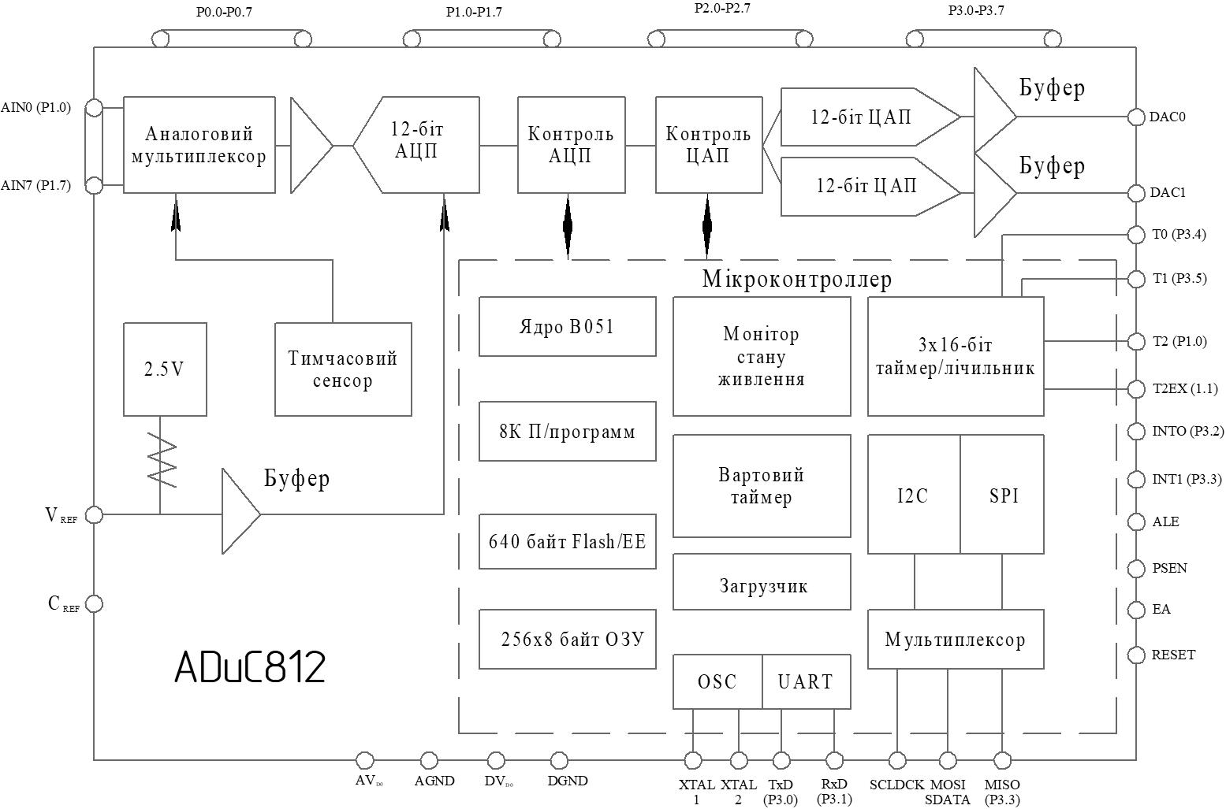
Рисунок 2. – Функціональна схема мікроконтролера АDuс812

Slide 18
У листопаді 2003 року фірмою Analog Devices презентовані дві багатофункціональні ІМС з цифровим виходом – ADE7753 і ADE7758, призначені для виміру активної, реактивної і повної потужностей і електроенергії в складі однофазних і трифазних лічильників відповідно, крім того, в ІМС забезпечується вимір середньоквадратичних значень і зчитування форми напруги мережі і струмів навантаження.
Для ІМС можуть використовуватися, як датчик струму трансформатор, що диференціює, без магнітного сердечника (котушка Роговського), а також шунт (для ADE7753) або трансформатор струму, навантажений на резистор (для ADE7753 і ADE7758).
Програмне керування і зчитування вихідних даних в цифровій формі здійснюється через послідовний інтерфейс ІМС.
Усі кола мікросхем, крім вхідних, а також джерела опорної напруги, генератора тактових імпульсів і температурного датчика, є цифровими. Використання цифрових методів (зокрема, для виконання обчислювальних операцій) забезпечує високу точність обробки сигналів і є характерною рисою ІМС фірми Analog Devices, ризначених для лічильників електроенергії.

Slide 19
3. Архітектура систем дистанційного контролю й обліку
Система дистанційного моніторингу лічильників електричної енергії розроблена для автоматизації обліку електроенергії й контролю встаткування. Система здійснює дистанційний збір показів і контроль стану лічильників електричної енергії. Будь-які пристрої, що мають інтерфейс RS-485 і працюючі по протоколах, що підтримують індивідуальну й групову адресацію, можуть бути об’єднані в бездротову мережу передачі даних без зміни їх програмного забезпечення. Таким чином, бездротова мережа передачі даних працює як аналог провідного з’єднання RS-485, де один провідний пристрій видає пристроям користувача індивідуальні й групові команди, а також стежить за їхнім виконанням.
Архітектура системи складається з локальної мережі нижнього рівня неліцензованого діапазону 433 Мгц і глобальної GSM/GPRS мережі. Локальна мережа передачі даних нижнього рівня побудована на радіоадаптерах. Радіоадаптери 433 Мгц є пристроями, які підключаються до приладів обліку по інтерфейсу RS-485, здійснюють керування приладами обліку й збір даних для наступної передачі в центр керування.

Slide 20
Вихід у глобальні мережі забезпечує Gsm-комунікатор, який є сполучною ланкою між диспетчерським сервером і приладами обліку електроенергії, Двомережевий Gsm Комунікатор забезпечує вихід в GSM/GPRS мережа й здійснює обмін даними з радіоадаптерами через локальний радіоканал 433 Мгц.
Система передачі даних складається з: програмного забезпечення верхнього рівня (АСКУЕ), установлюваного на персональному комп’ютері (диспетчерському сервері), що має виділене підключення до Інтернету й статичний 1 РАдреса:
- Обм-Модему, підключеного до диспетчерського сервера;
- Обм-Комунікатора, до складу якого входить ОБМ/ Оркб-Модуль для з’єднання з диспетчерським сервером і радіоконтроллер 433 Мгц для зв’язку з радіоадаптерами;
- набору радіо-адаптерів, які є вузлами бездротової мережі передачі даних;
- приладів обліку електроенергії, підключених до радіоадаптерам по інтерфейсу RS-485.
Система передачі даних представлені на рис. 3.

Slide 21
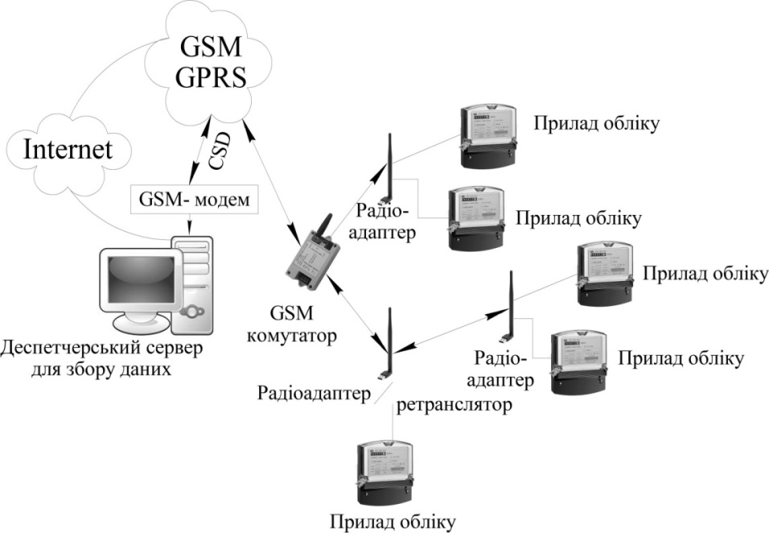
Рисунок 3. ‒ Система передачі даних
Система передачі даних забезпечує передачу керуючих команд від диспетчерського сервера на прилади обліку електроенергії й зворотну передачу даних від цих приладів.

Slide 22
4. Мікропроцесорні лічильники електричної енергії в системах АСКОЕ
У наслідок стрімкого розвитку мікроелектроніки і зниження цін на електронні компоненти цифрові системи керування поступово витісняють своїх аналогових конкурентів. Одні з головних переваг цифрових систем керування на базі мікроконтролерів – гнучкість і багатофункціональність, які досягаються не апаратно, а програмно без додаткових матеріальних витрат, а також підвищення точності й надійності обліку.
Цифровий лічильник електроенергії на базі простого мікроконтролера має очевидні переваги:
- надійність за рахунок повної відсутності елементів, що труться;
- компактність;
- можливість виготовлення корпусу із врахуванням інтер’єру сучасних житлових будинків;
- збільшення періоду перевірок у декілька разів;
- ремонтопридатність і простота в обслуговуванні та експлуатації.

Slide 23
При невеликих додаткових апаратних і програмних витратах навіть простий цифровий лічильник може мати ряд сервісних функцій, відсутніх у всіх механічних, наприклад можливістю реалізації багато-тарифної оплати за споживану енергію, автоматизованого обліку і контролю споживаної електроенергії.
Залежно від вимог сучасні цифрові лічильники повинні у будь-який момент часу оперативно передавати необхідні дані різними каналами зв’язку на диспетчерські пункти енергопостачальних підприємств для оперативного контролю і економічних розрахунків споживання електроенергії.
Не менш важливу роль грають всілякі сервісні функції, такі як дистанційний доступ до лічильника, до інформації про спожиту енергію і багато інших.
Наявність цифрового дисплея, керованого мікроконтролером, дозволяє програмно встановлювати різні режими виведення інформації, наприклад виводити на дисплей інформацію про спожиту енергію за кожен місяць, за різними тарифами тощо.

Slide 24
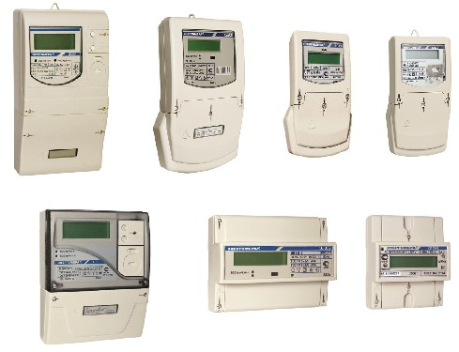
Промисловістю в Україні й за кордоном випускаються для потреб АСКОЕ лічильники-датчики на мікропроцесорній основі різного типу і призначення – одно і трифазні, одно і багато-тарифні, комбіновані інтелектуальні багатофункціональні. На рис. 4 приведено зовнішній вигляд лічильників датчиків, які використовуються в АСКОЕ.
Рисунок 4 ‒ Загальний вигляд лічильників датчиків, які використову-ються в АСКОЕ

Slide 25
Завдяки вживанню передових технологій проведення вимірів і використанню мікрокомп’ютерних технологій сучасні високоточні електронні лічильники призначені для проведення вимірів в широкому діапазоні та виконання тарифних функцій.
Будучи комбінованими і такими, що включаються через трансформатори струму і напруги, лічильники реєструють активну і реактивну енергію в обох напрямах з класом точності 0,2 і 0,5 – при вимірі активної енергії і 1,0 – реактивної енергії.
За допомогою сервісної програми, якою оснащується ПК, всі робочі параметри встановлюються індивідуально.

Slide 26
5. Структура багато-тарифних інтегрованих приладів обліку
У випадку реалізації багато-тарифного обліку, пристрій повинен забезпечувати обмін інформацією із зовнішніми пристроями по послідовному інтерфейсу. Він може використовуватися для завдання тарифів, ініціалізації й корекції таймера реального часу, одержання інформації про накопичені значення енергії і так далі. Крім того, інтерфейс може забезпечувати підключення групи окремих СЕ в мережу з можливістю доступу до кожного з них.
- Блок-схема такого пристрою, реалізованого на мікроконтролері фірми Motorola MC68HC05L16, представлена на рис.7.
Розглянемо алгоритм роботи лічильника. Пам’ять енергонезалежного ОЗУ розбита на 13 банків, у кожному з яких зберігається інформація про накопичену енергію за чотирьома тарифами: загальному, пільговому, піковому й штрафному. У першому банку нагромадження проводяться з моменту початку експлуатації лічильника, що випливають 12 банків відповідають нагромадженням за 11 попередніх і за поточний місяці.

Slide 27
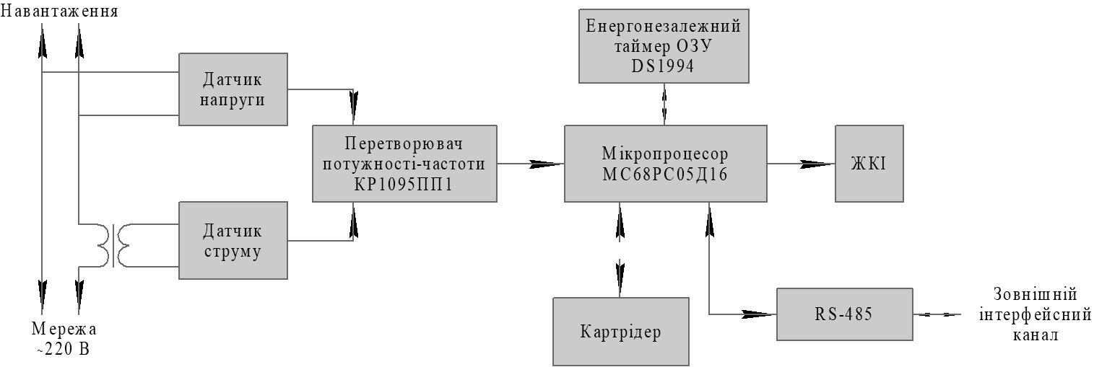
Рисунок 7 ‒ Блок-схема багато-тарифного ЛЕ

Slide 28
6. Вплив метрологічних показників приладів обліку електричної енергії на величину втрат електричної енергії під час передавання
Втрати електроенергії в електричних мережах – найважливіший показник енергетичної ефективності, основний індикатор стану системи обліку електроенергії, ефективності енергозбутової діяльності, оперативного, експлуатаційного та ремонтного обслуговування електричних мереж, оптимальності їх розвитку.
Значні втрати електроенергії в електричних мережах свідчать про проблеми, які вимагають невідкладного рішення питання вдосконалення перш за все систем обліку електроенергії, в першу чергу, у частині заміни застарілих приладів, оперативності і точності збору даних про відпущену в мережу і спожиту електроенергію, налагодження конструктивної взаємодії електромережевих і енерго-збутових організацій за організацію розрахунків та аналізу фактичних і прогнозних балансів електроенергії в електричних мережах тощо.

Slide 29
За оцінкою міжнародних експертів та досвідом передових енергетичних компаній, відносні втрати електроенергії під час її передавання і розподілу в електричних мережах можна вважати задовільними, якщо вони не перевищують 4–5 % від відпуску електроенергії в ці мережі. Втрати електроенергії на рівні 10 % вважаються максимально допустимими з точки зору фізики передавання електроенергії по мережах.
За даними експертів, резерв зниження комерційних втрат, зумовлений похибками системи обліку електроенергії, без-договірним і без-обліковим споживанням електроенергії, недоліками в системі збору та обробки даних про корисний відпуск електроенергії споживачам, становить близько 80 % загальних втрат у електричних мережах.
При цьому зниження втрат електроенергії в електричних мережах вимагає суттєвих інвестицій на автоматизацію засобів і систем обліку електроенергії і вдосконалення впровадження інформаційних технологій для розрахунків фактичних і прогнозних балансів електроенергії в електричних мережах, технічних та комерційних втрат.

Slide 30
Технічні втрати в елементах мережі (неминучі втрати, викликані транспортуванням електроенергії по мережі від постачальників до споживачів) визначаються розрахунком на математичній моделі мережі за методиками згідно з нормативними документами.
Підвищення точності визначення технічних втрат може бути здійснене за рахунок:
- вдосконалення математичної моделі мережі;
- розширення та достовірності вихідних даних розрахунку, зокрема, графіків надходження електроенергії в мережу в обліковий період, графіків навантаження основних споживчих вузлів;
- по-елементного розрахунку втрат;
- за рахунок оптимізації режимів мережі;
- за рахунок інших організаційних і технічних заходів.
Нетехнічні втрати є фактичним небалансом електроенергії в електричній мережі як різницю між відпуском електричної енергії в мережу і корисним відпуском електроенергії споживачам і технічними втратами електроенергії в мережі.

Slide 31
До нетехнічних втрат електроенергії відносяться:
- втрати, які виникають під час виставлення рахунків;
- втрати від розкрадання;
- наявності без-облікових споживачів;
- комерційні втрати електроенергії, зумовлені неодночасністю оплати за електроенергію побутовими споживачами, а також похибкою розрахунку технічних втрат електроенергії в електричних мережах.
Вплив точності вимірювання електричної енергії на розрахунок нетехнічних втрат.
Нетехнічні втрати електроенергії не можна виміряти, їх можна з певною точністю вирахувати. Значення цих втрат залежить не лише від похибок вимірювань відпуску електроенергії в мережу і відпуску її з мережі, обсягу розкрадань електроенергії, наявності безхазяйних споживачів, інших факторів, а й від похибки розрахунку технічних втрат електроенергії.
Чим точнішими будуть розрахунки технічних втрат електроенергії, тим точнішим буде оцінювання комерційної складової і тим об’єктивніше можна визначити їх структуру та розробити відповідні заходи щодо їх зниження.

Slide 32
Слід відзначити, що систематичні похибки можуть бути і позитивними. Наприклад, недовантаження ТН може призвести до появи складової похибки від плюс 0,7 % до плюс 1,5 %; кутова похибка ТС у разі перевантаження вторинного кола трансформатора, малого робочого струму та малого значення cosφ може призвести до збільшення складової похибки від плюс 5 % до мінус 10 % і більше.
Заходи щодо зниження похибки вимірювання електричної енергії.
Похибки вимірювань, які є фактично структурними складовими нетехнічних втрат необхідно зводити до мінімуму за рахунок удосконалення систем обліку електроенергії та виконання відповідних заходів, основними з яких можуть бути:
- заміна існуючих приладів обліку на прилади з поліпшеними характеристиками (заміна старих, які відпрацювали свій ресурс, індукційних лічильників класу точності 2,5 на більш точні дасть змогу в середньому підвищити корисний відпуск електроенергії на 10–12 %);
- повірка та метрологічна атестація ТС і ТН в робочих умовах експлуатації;
- встановлення додаткових ЛЕ, ТС і ТН, які забезпечують облік відпуску і подальшу оцінку втрат електроенергії за рівнями напруги;

Slide 33
- удосконалення та впровадження атестованих у встановленому порядку програм розрахунку технічних втрат електроенергії;
- впровадження АСКОЕ на електричних станціях, ПС, у великих споживачів з поступовим переходом до впровадження АСКОЕ побутового споживання;
- підвищення класу точності приладів технічного обліку електроенергії до класу точності приладів комерційного обліку;
- широке впровадження інтелектуальних лічильників і систем Smart Metering тощо;
- встановлення приладів для технічного обліку електроенергії на радіальних лініях, що відходять від ПС (головний облік);
- періодична перевірка умов роботи електролічильників розрахункового обліку у споживачів і виявлення фактів розкрадання електроенергії;
- захист приладів обліку від розкрадання електроенергії (удосконалення конструкцій лічильників, перенесення приладів обліку за межі приватних володінь у спеціально обладнані шафи обліку, маркування засобів вимірювання, установлення та пломбування клемних кришок лічильників і вимірювальних трансформаторів тощо);

Slide 34
- перенесення місця встановлення розрахункового обліку на межу балансової належності;
- встановлення у побутових споживачів лічильників електроенергії з передаванням даних по каналах зв’язку.
Економічний ефект від удосконалення приладів обліку за рахунок зменшення похибки вимірювального комплексу розраховують з урахуванням межі припустимих втрат, значення відносної похибки для вимірювального обладнання (ТС і ТН) та похибки лічильників з урахуванням робочих умов їх застосування.

Slide 35
ЛІТЕРАТУРА
Стаднік М.І., Видмиш А.А., Штуць А.А., Колісник М.А. Інтелектуальні системи в електроенергетиці. Теорія та практика: навчальний посібник. Вінниця: ТОВ «ТВОРИ», 2020. 332 с. ISBN 978-966-949-435-1
Кириленко О.В. Інтелектуальні електричні мережі: елементи та режими: Інститут електродинаміки НАН України. К.: Інститут електродинаміки НАН України, 2016. 400 с. ISBN 978-966-02-7913-1.
3. Матвійчук В.А., Рубаненко О.Є., Рубаненко О.О., Гунько І.О. Інтелектуалізація електроенергетичних систем. Навчально-методичний посібник для підготовки студентів освітнього рівня «Магістр» в галузі знань 14 «Електрична інженерія» спеціальністю 141 «Електроенергетика, електротехніка і електромеханіка». Вінниця: Видавничий центр ВНАУ, 2019. 109 с..
4. Інтелектуальна мережа [Електронний ресурс]. – Режим доступу: http://www.fskees.ru/press_center/media_on_fnc/?ELEMENT_ID=531.
5. Цифрова підстанція – важливий елемент інтелектуальної енергосистеми [Електронний ресурс]. Режим доступу: http://www.ikien.ru/data/Zamena/Prezent_En_B/Morgin.pptx.
6. Інфраструктура Smart Grid перенесе світові мережі електропередачі із XIX у XXI вік [Електронний ресурс]. Режим доступу: http://www.cisco.com/web/RU/news/releases/txt/2009/092909.html.

